Slide 1

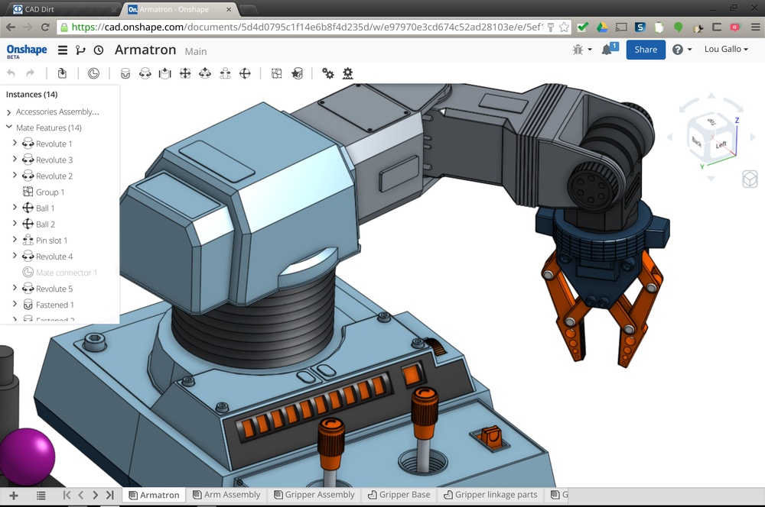
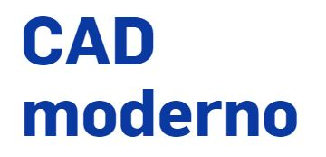

Slide 2

Que é Onshape?
E un nova aplicación profesional de modelaxe en 3D
Colaborativa , asociativa
1ª e única que funciona na nube como programa de deseño
Paramétrico e de asociación directa.

Slide 3


Diferencias con outro programa de Cad
O equipo de deseño normalmente traballa nun mesmo sitio e pode compartir archivos entre outros usuarios por email...
En Onhape poden traballar varias persoas no mesmo proxecto simultaneamente e estar en calquera parte do mundo.

Slide 4
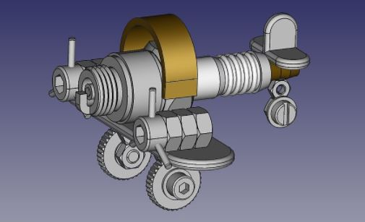

As contas libres non están pechadas coma noutros programas de Cad.
Outros programas ceden as licencias educativas con período de caducidade. En Onshape non, é para sempre.

Slide 5

Con outros programas cando cambiamos ou renovamos a licencia, cada vez requiren mellores PC, con Onshape non, ó estar na nube.
Cunha licencia gratuíta podemos compartir ata 10 arquivos privados (cada arquivo pode levar varias carpetas e deseños) (podemos deseñar unha fábrica con todos os elementos, e metelos nun arquivo).

Slide 6

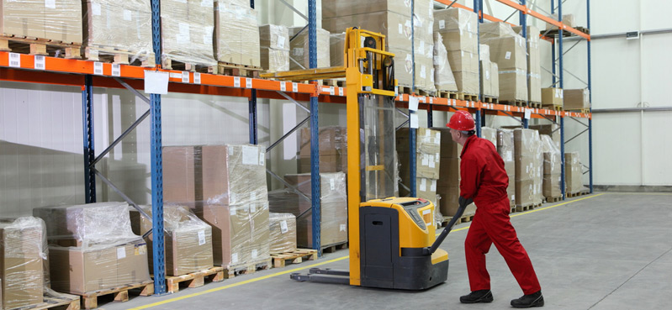
As licencias públicas teñen un máximo de capacidade de almacenamento de 5GB. Unha vez superado este espazo temos que borrar algún arquivo se queremos seguir gardando.

Slide 7

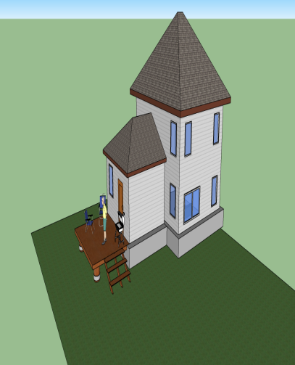


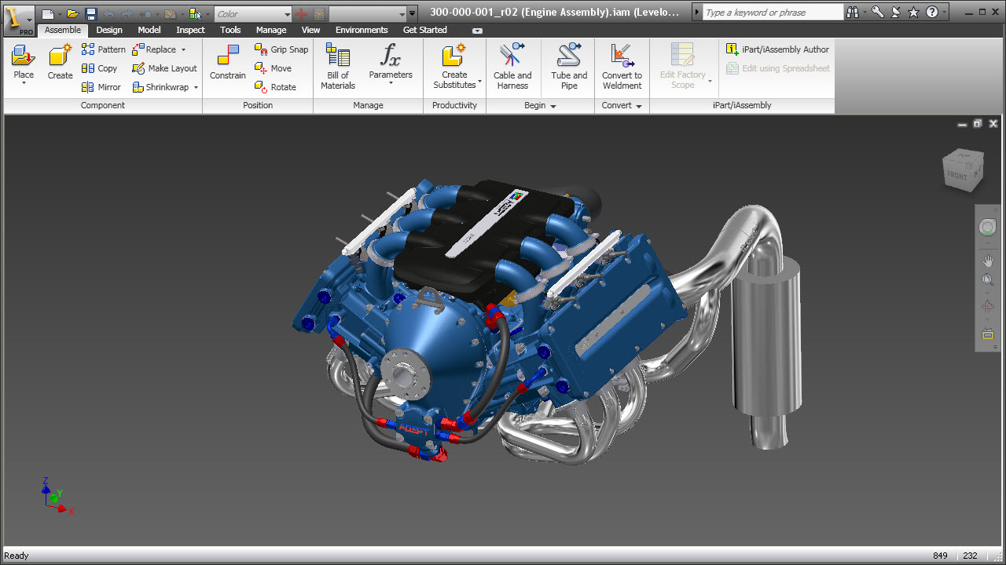

Polo demais
É igual que calquera outro programa de cad.

Slide 8
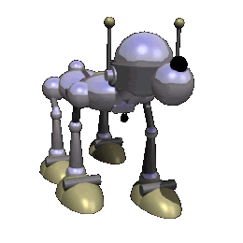
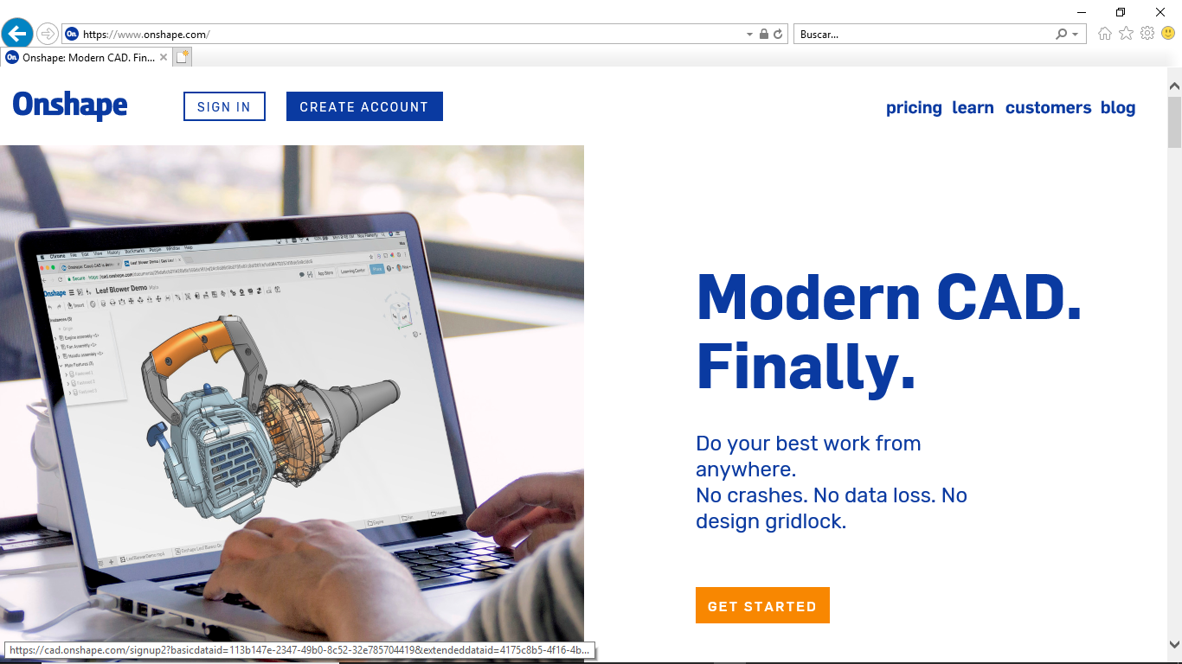
PRIMEIROS PASOS
1º Temos que rexistrarnos na seguínte paxina https://www.onshape.com

Slide 9
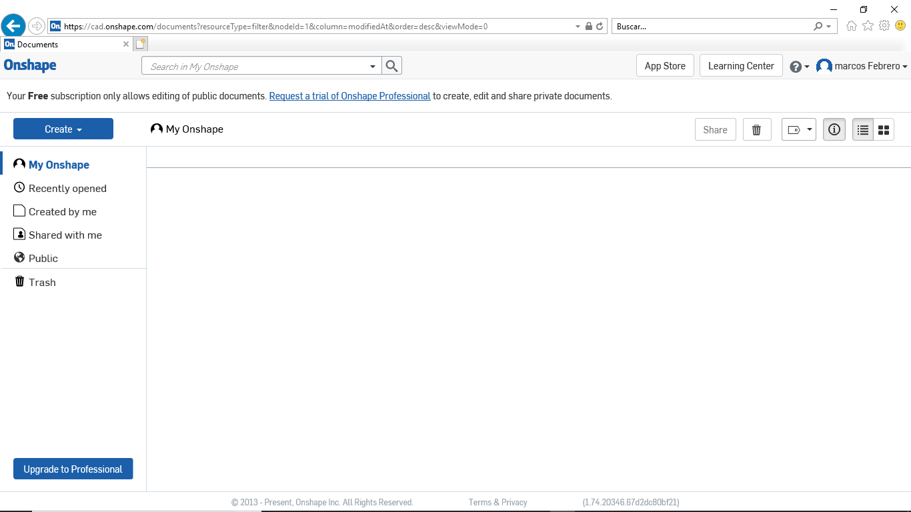
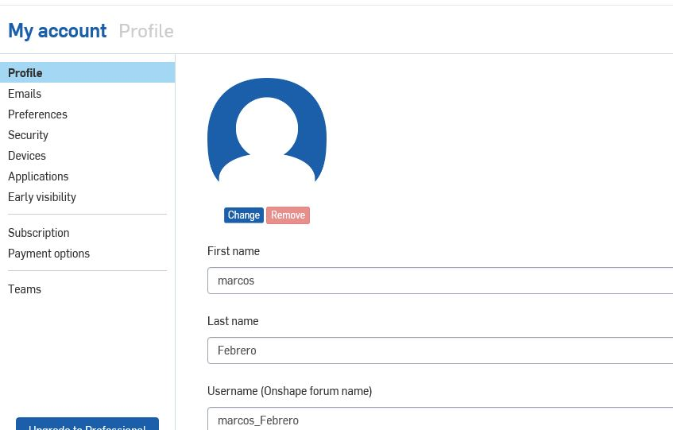
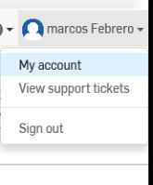
1º cambiar as unidades de traballo
Entorno de Onshape
Cambiamos a foto o noso gusto
Cambiamos unidades

Slide 10
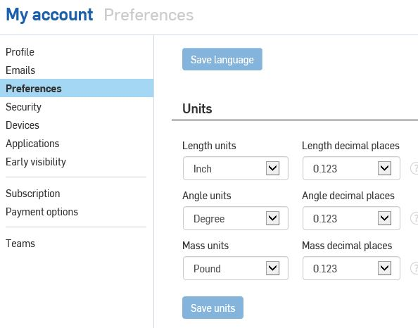
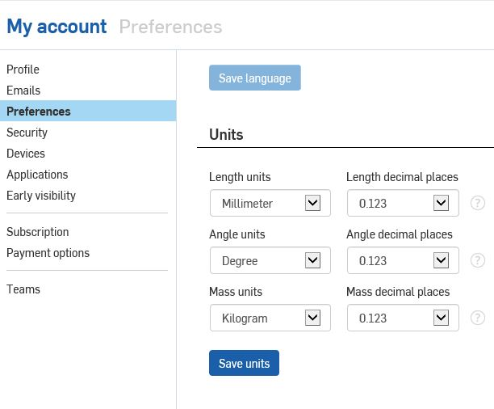
1 salvamos despois de cambiar

Slide 11
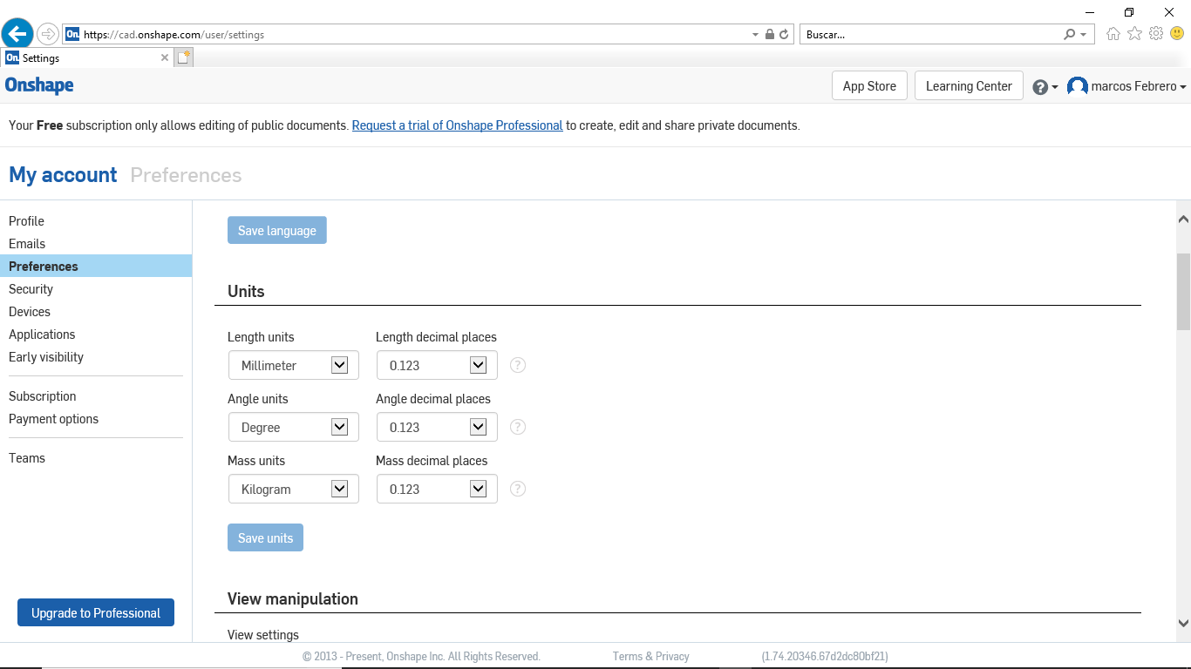
Voltamos o entrono de traballo

Slide 12

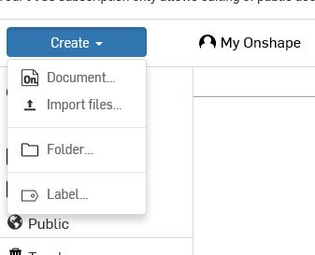
Si pinchamos en create desplegamos para poder crear carpetas ou documenots
Crear un documento
Inportar un arquivo
Crear unha carpeta
Buscar arquivo esistente públicos

Slide 13
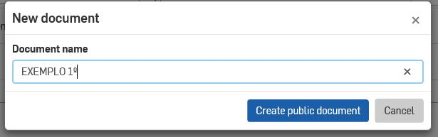
Crear un documento ou arquivo de debuxo
Documento público

Slide 14
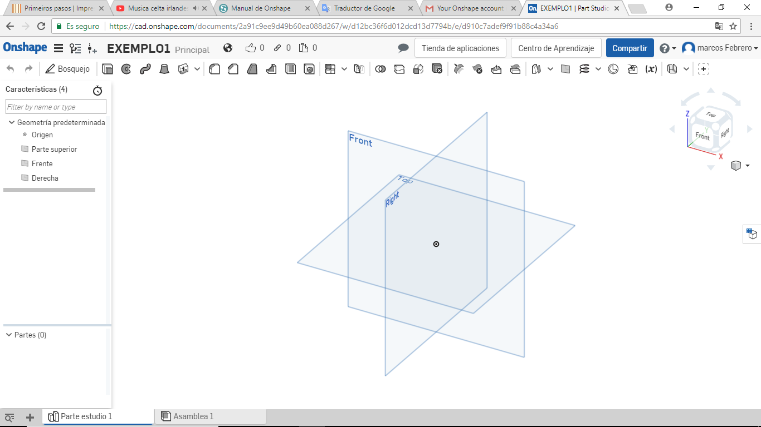
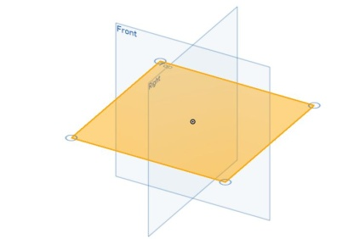
Entorno de traballo 3D
Para pasar o 2D
1º selecionamos un plano de referencia ( que se poña de cor laranxa e presionamos ¨N¨ para encuadralo.

Slide 15
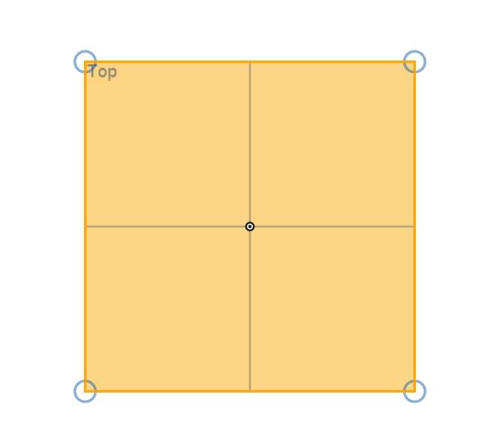
Si pimchamos nos círculos azuis sen soltar podemos estirar o plano de referencia
Para pasar o 2D pulsamos a shiiff e máis ¨S¨ ou a casiña Sketch. Lembra ter sempre selecionado o plano de referencia ( en laranxa) para poder aceder a o 2D

Slide 16
Entorno 2D done realizaremos todos os bocetos para logo pasalos a 3D
Podemos darlle nome os bocetos para identificalos máis adiante sobre todo en debuxos complexos.

Slide 17
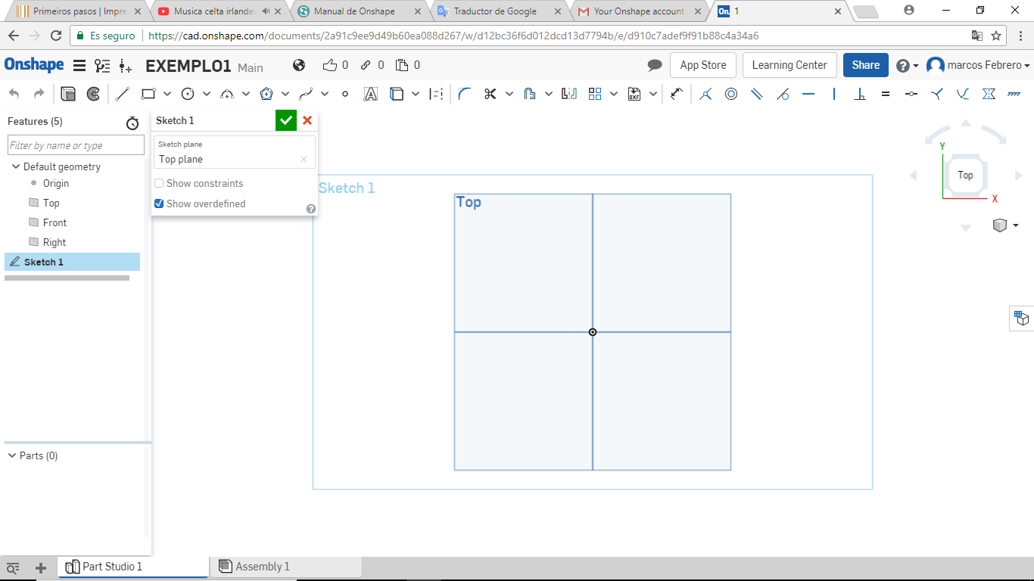
Pedomos cambiar o nome pero non pulsaremos a tecla verde ata estar seguros de que rematemos o boceto en 2d
Tanto si quero desvisualizar ou visualizar os plano para que non entorpezcan a hora de diseñar tan so pulso a tecla ¨P¨
Si movemos a roda do rato para diante e atrás poderemos facer zun. Ou tamen pulsando a tecla ¨F¨
Para rotar no espazo chega con ter presionado o bonton dereito do rato e movelo ou utilizar o cadrado que apareca a man dereita.

Slide 18
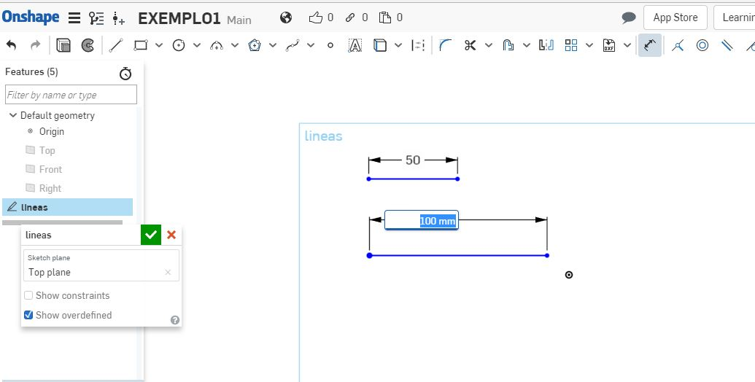
Iconos auxiliares o 2D
Iconos para o 2D
Inportar DXF ou imaxes
Desplegable para máis acións
Si quero encuadrar o boceto premo a roda do rato .

Slide 19
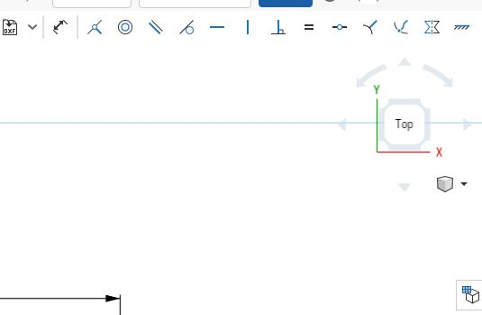
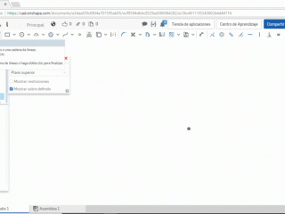
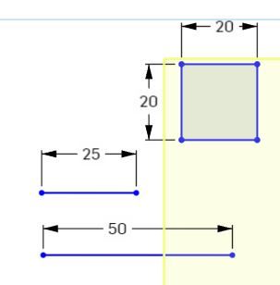
ACOTAR
Dar dimensión
A liñas, círculos, polígonos, etc
Pinchamos ca ferramenta selecionanda enrriba dunha liña e logo voltamos a pinchar fora, pomos a cota desexada

Slide 20
RESTRICIONS
Facer coincidir liñas, por duas liñas paralelas, por liña tanxente a un círculo, horizontalidade, concetrizidade ou verticalidade, igualdade ou punto medio

Slide 21
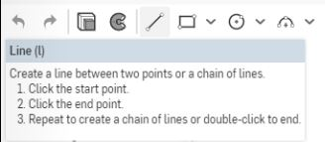
Iconos para o 2D
LIÑA = Para traballar pinchamos no plano de traballo e estiramos o rato hacia unha direción logo voltamos a pinchar e decimoslle a dimensión en milimetros

